Slide 1
Средства индивидуальной защиты

Slide 2
Правовая основа
Трудовой кодекс Российской Федерации
Статья 214. Обязанности работодателя в области охраны труда.
Статья 215. Обязанности работника в области охраны труда
Статья 221. Обеспечение работников средствами индивидуальной защиты
Приказ Минтруда России от 29.10.2021 № 766н «Об утверждении Правил обеспечения работников средствами индивидуальной защиты и смывающими средствами»
Приказ Минтруда России от 29.10.2021 № 767н «Об утверждении Единых типовых норм выдачи средств индивидуальной защиты и смывающих средств»

Slide 3
Средства индивидуальной защиты
Статья 221 ТК РФ.
Средства индивидуальной защиты включают в себя:
специальную одежду,
специальную обувь,
дерматологические средства защиты,
средства защиты органов дыхания,
средства защиты рук,
средства защиты головы,
средства защиты лица,
средства защиты органа слуха,
средства защиты глаз,
средства защиты от падения с высоты,
другие средства индивидуальной защиты

Slide 4
Средства индивидуальной защиты
Статья 221 ТК РФ.
Для защиты от воздействия вредных и (или) опасных факторов производственной среды и (или) загрязнения, а также на работах, выполняемых в особых температурных условиях, работникам бесплатно выдаются средства индивидуальной защиты и смывающие средства, прошедшие подтверждение соответствия в порядке, установленном законодательством Российской Федерации о техническом регулировании.

Slide 5
Средства индивидуальной защиты
Приказ Минтруда России от 29.10.2021 № 766н
4. Работодатель обязан обеспечить бесплатную выдачу СИЗ, прошедших подтверждение соответствия в установленном законодательством Российской Федерации порядке, работникам для защиты от воздействия вредных и (или) опасных факторов производственной среды и (или) загрязнения, а также на работах, выполняемых в особых температурных условиях.

Slide 6
Подтверждение соответствия СИЗ
Обязательное подтверждение соответствия требованиям технического регламента
ТР ТС 019/2011.
Технический регламент Таможенного союза. О безопасности средств индивидуальной защиты
Технический регламент Таможенного союза устанавливает единые требования к продукции на всей территории Таможенного союза. (Россия, Белоруссия, Казахстан Армения Киргизия)

Slide 7
Типы СИЗ на которые распространяется ТР ТС 019/2011
Приложение № 1 к техническому регламенту Таможенного союза
1) средства индивидуальной защиты от механических воздействий;
2) средства индивидуальной защиты от химических факторов;
3) средства индивидуальной защиты от радиационных факторов;
4) средства индивидуальной защиты от повышенных и (или) пониженных температур;
5) средства индивидуальной защиты от термических рисков электрической дуги, неионизирующих излучений, поражений электрическим током, а также от воздействия статического электричества;
6) одежда специальная сигнальная повышенной видимости;
7) комплексные средства индивидуальной защиты;
8) средства индивидуальной защиты дерматологические.

Slide 8
Подтверждение соответствия СИЗ
ФОРМЫ ПОДТВЕРЖДЕНИЯ
СООТВЕТСТВИЯ СРЕДСТВ ИНДИВИДУАЛЬНОЙ ЗАЩИТЫ
Приложение N 4 к техническому регламенту
Декларирование
1 класс риска причинения вреда пользователю
вредные факторы
простая конструкция
Сертификация
2 класс риска причинения вреда пользователю
опасные факторы
сложная конструкция

Slide 9
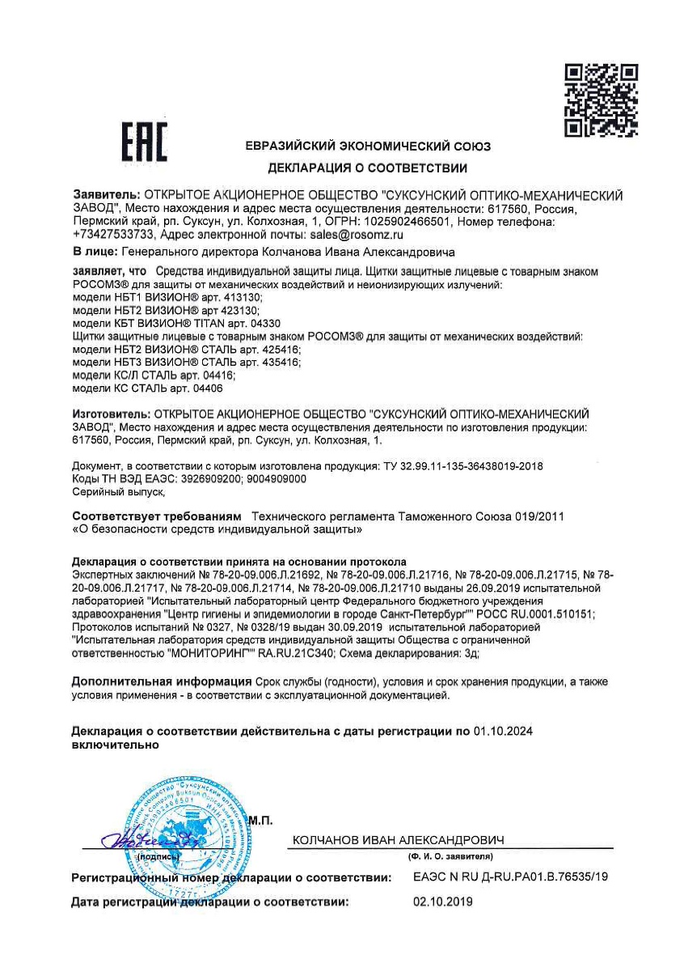
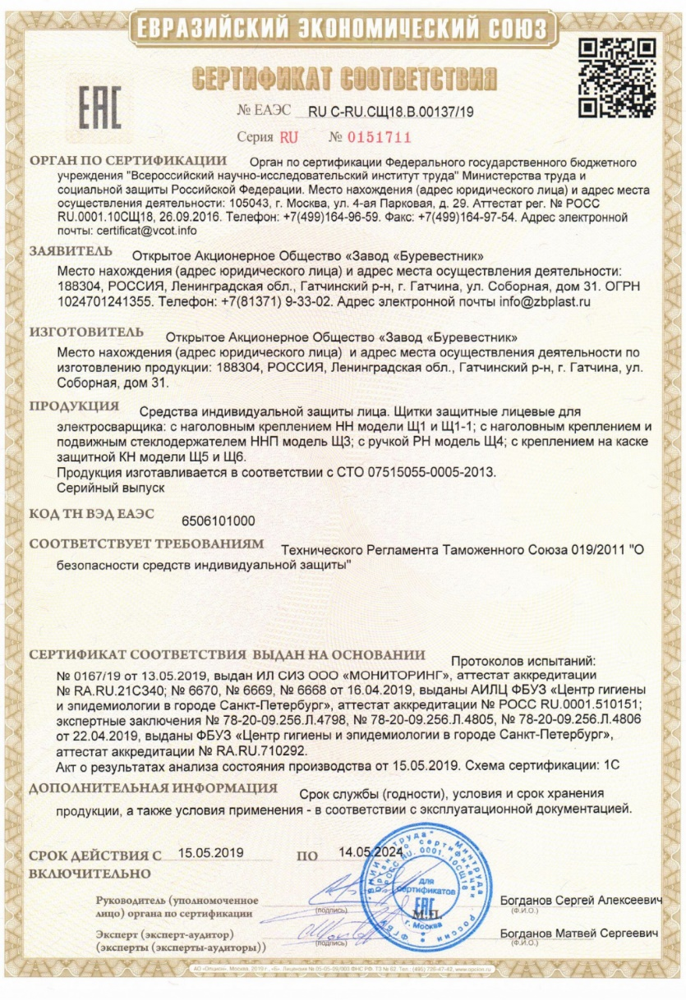
Подтверждение соответствия СИЗ

Slide 10
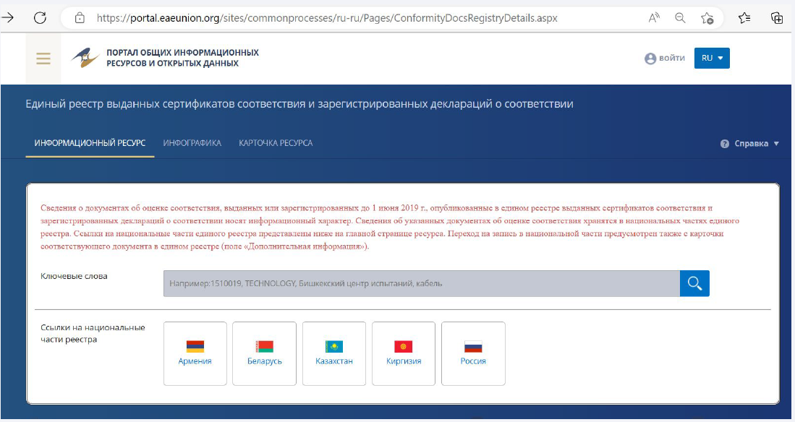
Подтверждение соответствия СИЗ
https://portal.eaeunion.org/sites/commonprocesses/ru-ru/Pages/ConformityDocsRegistryDetails.aspx

Slide 11
Подтверждение соответствия СИЗ
ТР ТС 019/2011 п. 4.10 – п. 4.13
Каждая единица СИЗ должна иметь:
Маркировку, нанесенную на изделие (если маркировку невозможно нанести на изделие, она наносится на трудноудаляемую этикетку).
Маркировку, нанесенную на упаковку (можно не наносить, если упаковка прозрачная и можно прочитать маркировку на изделии).
Указания (инструкция) по эксплуатации.
Маркировка должна сохраняться в течение всего жизненного цикла продукции

Slide 12
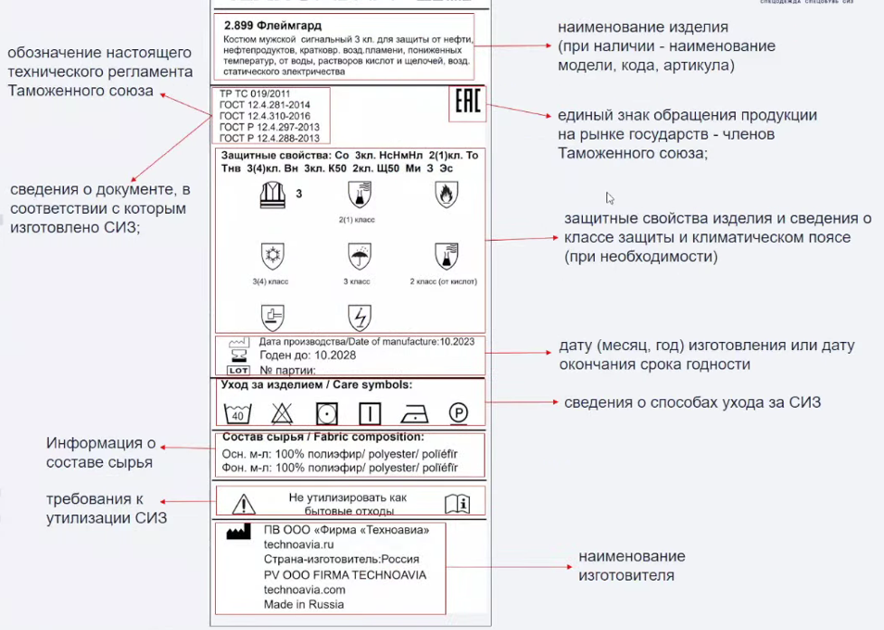
Маркировка СИЗ

Slide 13
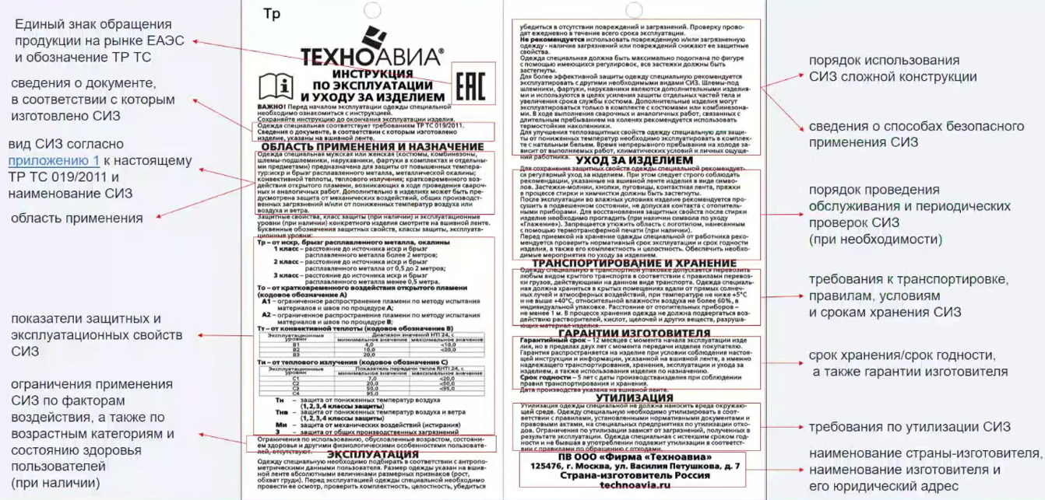
Указания (инструкция) по эксплуатации СИЗ

Slide 14
Маркировка СИЗ
Нарушения ТР ТС 019/2011 в части маркировки СИЗ:
Отсутствие маркировки.
Маркировка выполнена частично (нет знака ЕАС, нет обозначения ТР ТС 019/2011, отсутствуют требования к утилизации, нет гарантии производителя).
Маркировка выполнена не на самом изделии или трудноудаляемом ярлыке.
Отсутствует информация на русском языке.
Нет информации о защитных свойствах и классе защиты.
Отсутствует информация о дате выпуска (сроке годности).
Нет информации об идентификационных признаках изделия (наименование, артикул, модель).
Информация не соответствует сертификату.

Slide 15
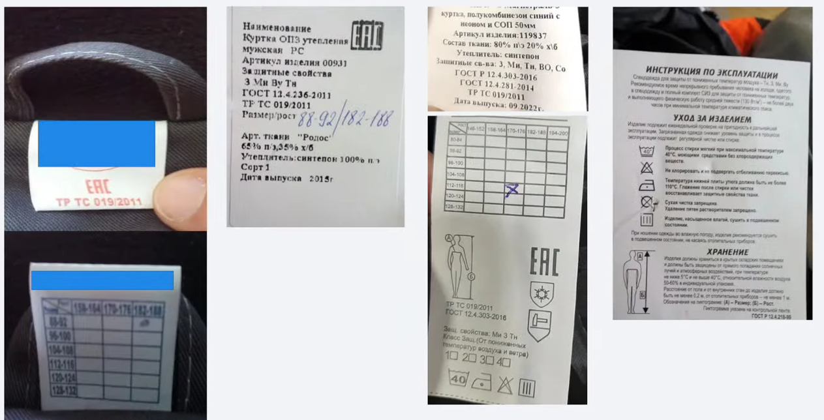
Маркировка СИЗ
Не являются СИЗ

Slide 16
Маркировка СИЗ
Обязательный набор документов на СИЗ

Slide 17
Спасибо за внимание!

